Slide 1
Мастер –класс.

Slide 2
Угадай –ка!
Составь слово, которое подходит к схеме из букв: в д д и к н о о п б т
Сколько в нем слогов?
Как определили?
Чем гласные отличаются от согласных?

Slide 3
Получилось слово:
ПОДВОДНИК
Какие буквы не вошли в состав слова?
Дайте характеристику звукам: [б], [Т].

Slide 4
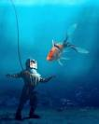
Значение слова.
. 1) Моряк, служащий в подводном флоте.
2) Специалист по подводным, водолазным работам.

Slide 5
Аукцион!
Придумай свое слово, которое подходит к схеме.
Ваше слово?
Например:
Подсказка.

Slide 6
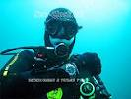
Аукцион!
Часть речи?
Определи род и число.

Slide 7
Аукцион!
Измени по падежам!
И.п – кто? что?
Р.п – Кого? Чего?
Д.п – Кому? Чему?
В.п – Кого? Что?
Т.п – Кем? Чем?
П.п – О ком? О чем?

Slide 8
Аукцион!
Составь предложение, в котором это слово является главным членом предложения – подлежащим.
Составь предложение, в котором это слово является второстепенным членом предложения.

Slide 9
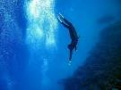
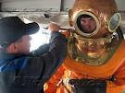
Аукцион!
Подлежащее.
Второстепенный член предложения.

Slide 10
Аукцион!
Назови синонимы слова.
Водолаз, моряк …
Назови антонимы слова.
Надводник…

Slide 11
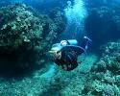
Аукцион!
Опиши подводника, используя только прилагательные.
Опиши, используя глаголы

Slide 12
Аукцион!
Составь новые слова из слова ПОДВОДНИК.
????????????
Вино, воин, диод, кино, кони, овин, овод, пион, пони, довод, пинок, повод, покои, подвид, поддон.

Slide 13
Итоги.
Что мы узнали о слове подводник?
Существительное, мужского рода, единственного числа. Состоит из трех слогов, изменяется по числам.
В предложении может быть главным и второстепенным членом.
Имеет синонимы и антонимы.
И т. д.

Slide 14
После изучения новой темы, задания добавляются к уже существующим.

